Slide 1
8-9 класс
«Челябинский Арбат – Кировка»
Подготовила учитель МХК и ИЗО
О.В Смолина МКОУ «Новобатуринская СОШ»

Slide 2
Цель: Познакомиться с достопримечательностями улицы Кирова

Slide 3
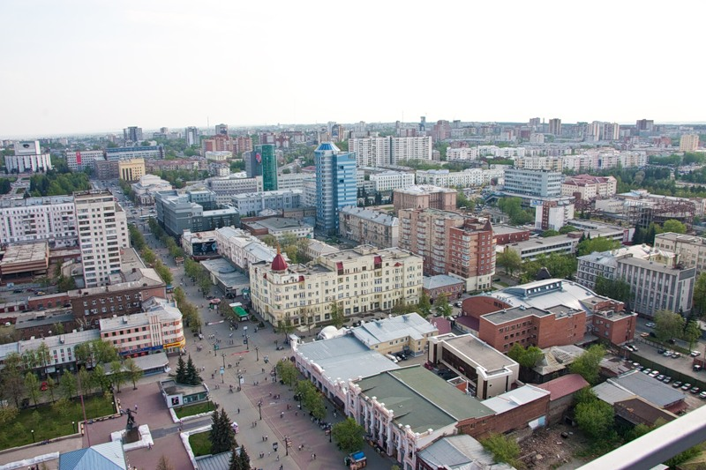
Узнаете ли вы, что за место мы видим с высоты птичьего полёта?
Что вы можете рассказать об этом месте?
Расскажите о ваших впечатлениях.

Slide 4
Кировка или Челябинский Арбат - пешеходная улица в центре Челябинска, которая получила свое «второе название» от, уже ставшего нарицательным, названия московского Арбата.
Официальное название пешеходной улицы - «Кировка» присвоено распоряжением главы города 13 сентября 2004 г. после проведения конкурса, проводившегося с мая 2004 г.

Slide 5
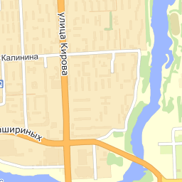
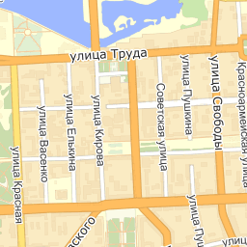
Кировка проходит по южной части улицы Кирова от ул. Труда до проспекта Ленина. Улица Кирова - одна из первых городских улиц, торговый центр старого Челябинска.

Slide 6
До революции улица Кирова представляла собою 2 улицы: заречная часть именовалась улицей Екатеринбургской, отрезок от реки – улицей Уфимской.
Название улиц соответствовали дорогам, ведущим на Екатеринбургский и Уфимские тракты.

Slide 7
Улица Кирова имеет для Челябинска особую историко-культурную значимость - два столетия назад здесь располагались дома именитых купцов.
Старинных домов того времени теперь осталось мало.

Slide 8
20 февраля улицы получили общее название – Рабочее-Крестьянская, которая в начале 30-х годов была переименована в честь С.М. Кирова.

Slide 9
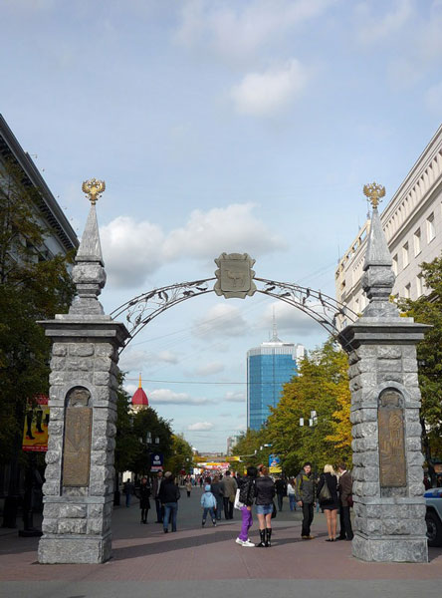
В 2000 году мэр Челябинска Вячеслав Тарасов решил сделать из данной улицы культурный памятник, сделав её пешеходной.

Slide 10
В 2004 году этому пешеходному участку официально присвоили ласковое название Кировка.

Slide 11
Последние 10-лет улица Кирова полностью изменила свой облик – застроена современными высотными зданиями.

Slide 12
В дальнейшем на ней были размещены памятные информационные доски на зданиях, представляющих историческую ценность, выполнено освещение, проведена реставрация и сделана подсветка фасадов, оборудованы места отдыха, установлено 248 скамеек, уложена тротуарная плитка.

Slide 13
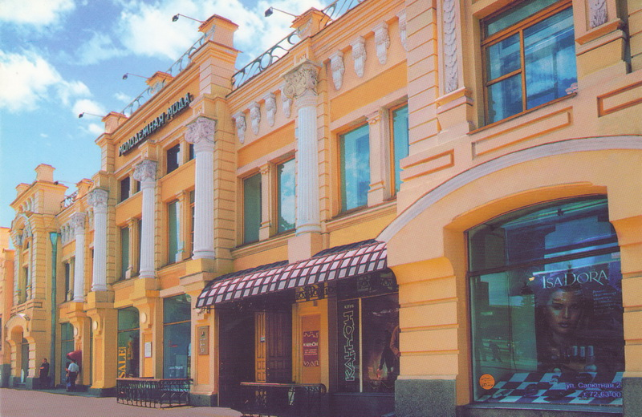
Пожалуй, самое красивое здание на Кировке – бывший дом купца Валеева. До революции 1917 года здесь жили и торговали башкирские купцы Валеевы. В начале XX века это был один из крупнейших магазинов Челябинска,
оборудованный по последнему слову техники. Вплоть до того, что в подвале находилась собственная электростанция.
Челябинцы шли сюда за золотыми и серебряными украшениями, оренбургскими пуховыми платками, граммофонами, канцелярскими товарами и т.д.
Сейчас в этом старинном доме, построенном в стиле модерн с элементами эклектики, располагается магазин «Молодежная мода».

Slide 14
Обновленная улица Кирова помолодела, стала любимейшим местом отдыха челябинцев.
19 декоративных скульптур украсили Кировку. Здесь «поселились» и …
Давайте вспомним, какие скульптуры нам повстречаются на пути.

Slide 15
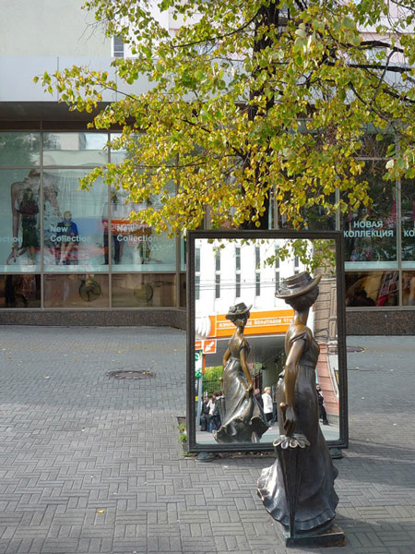
Нашлось место и для городового и модницы с зеркалом.

Slide 16
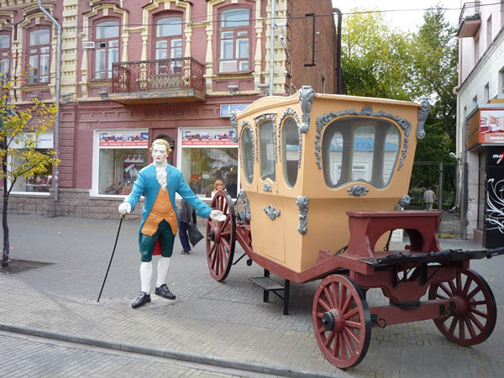
чистильщик обуви, извозчик, нищий

Slide 17
Скульптурная группа – башкирский мальчик с верблюдами

Slide 18
Как называется скульптура? Кто изображён? Попробуйте придумать историю этого человека.

Slide 19
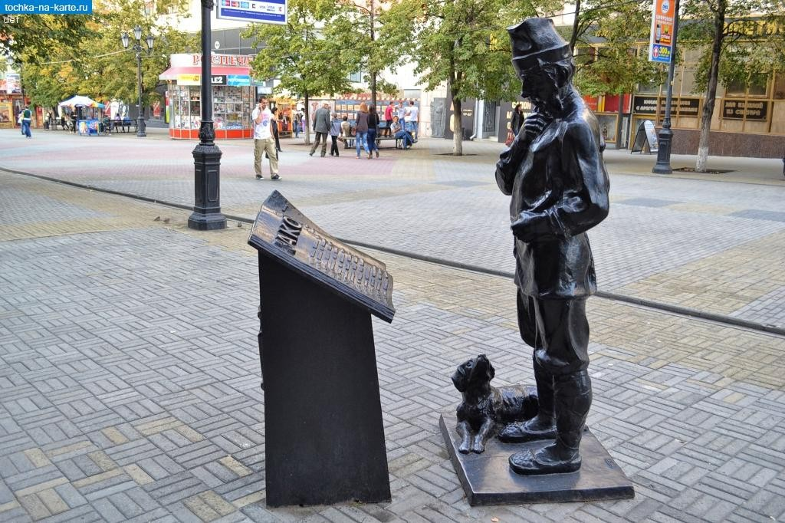
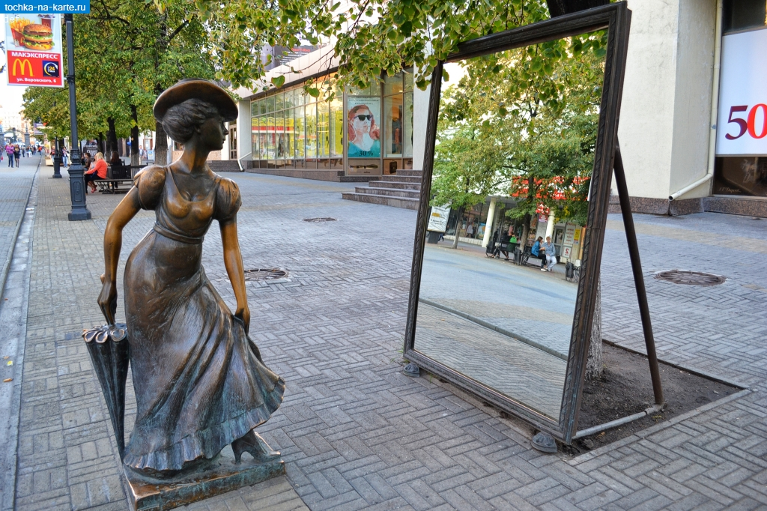

Slide 20
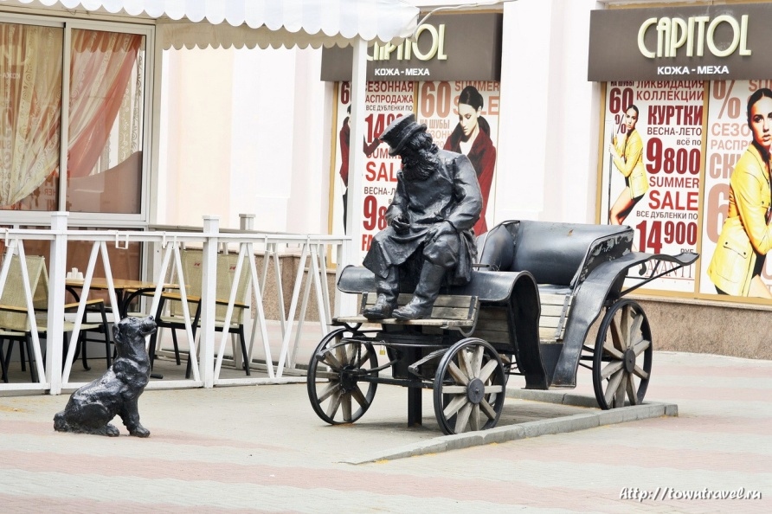
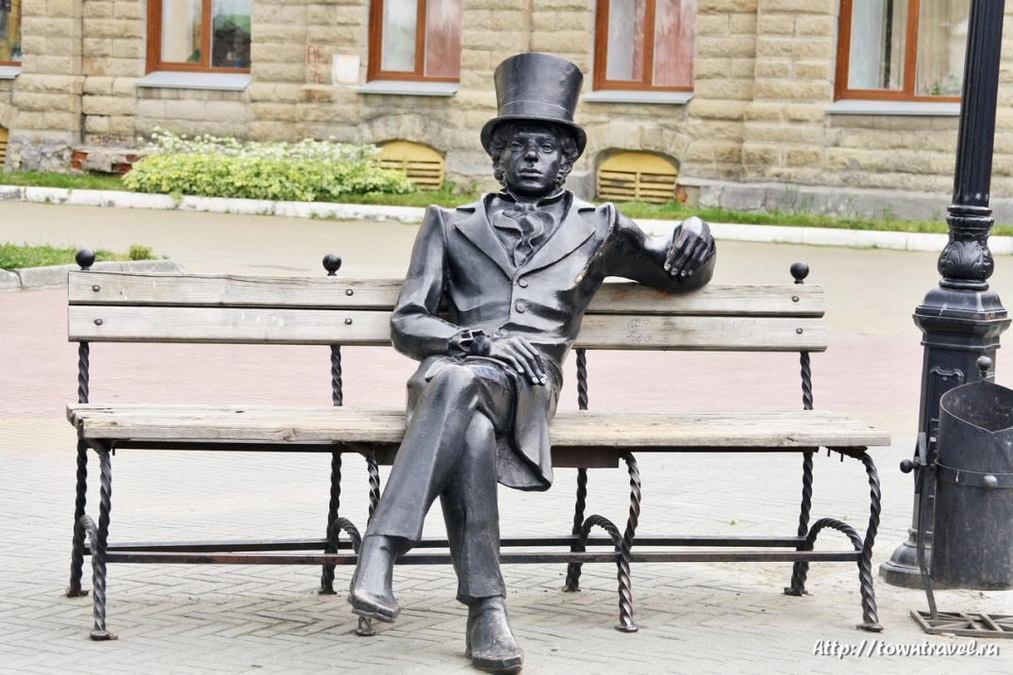

Slide 21
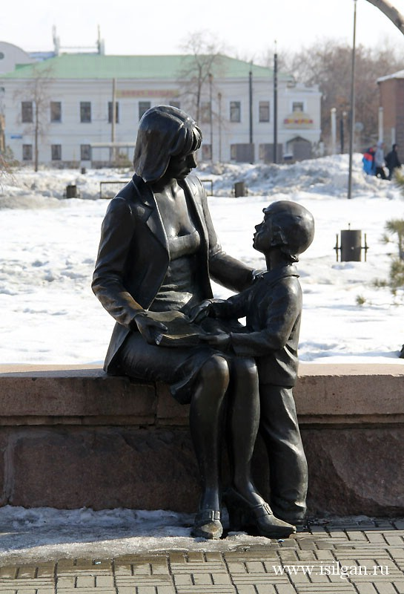
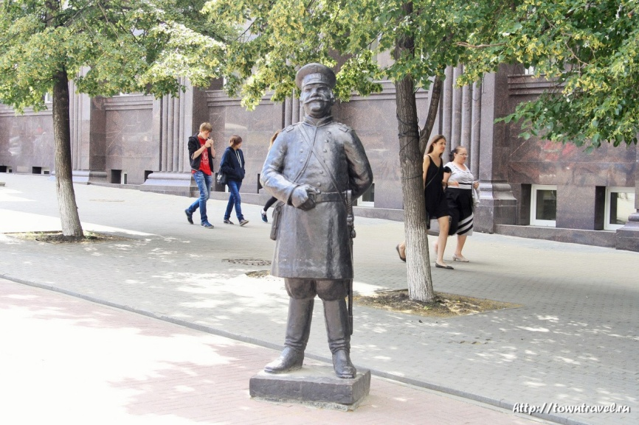

Slide 22
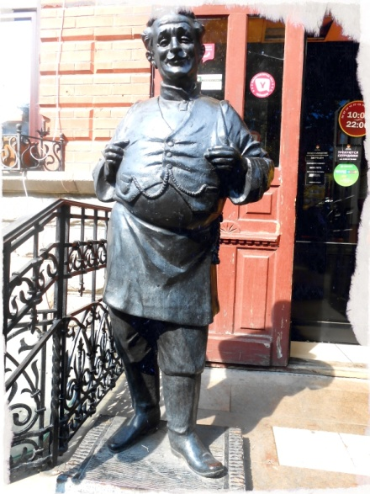
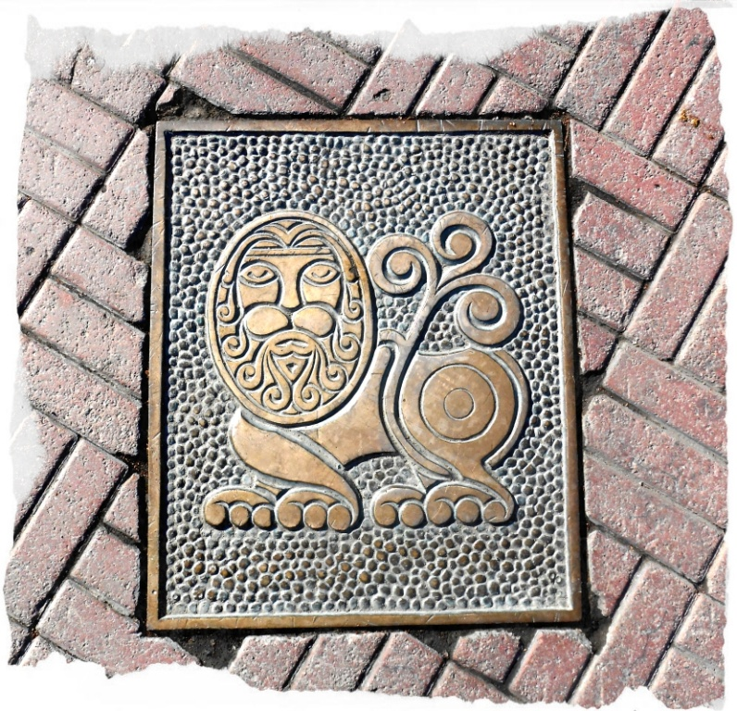

Slide 23
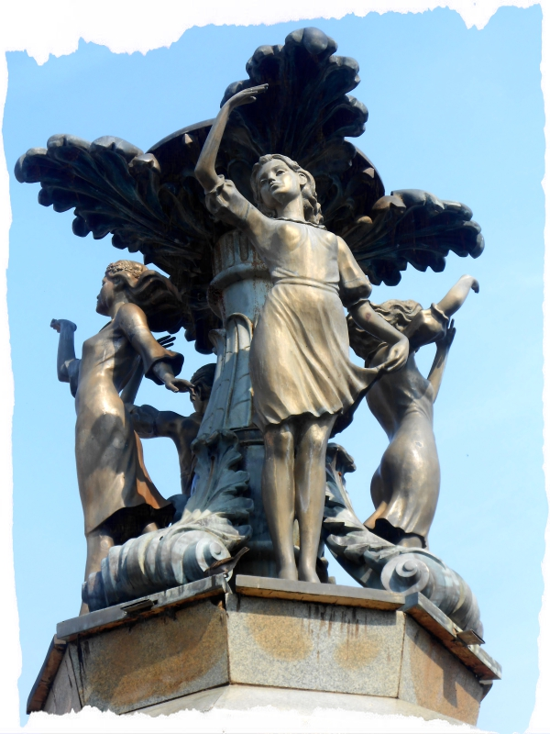
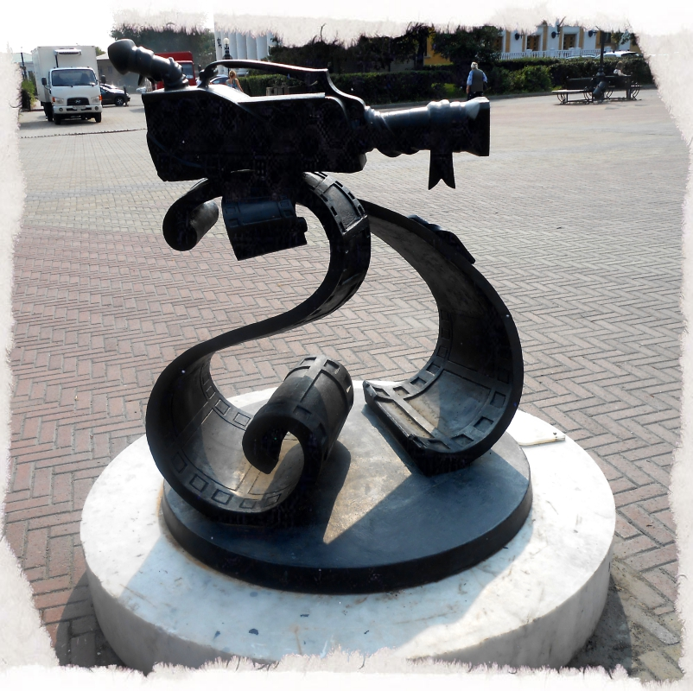

Slide 24
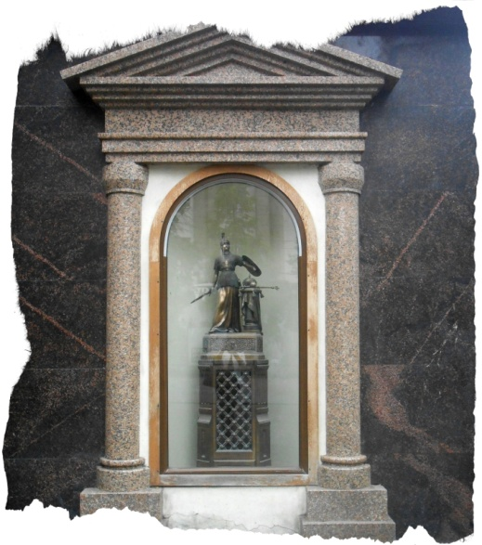
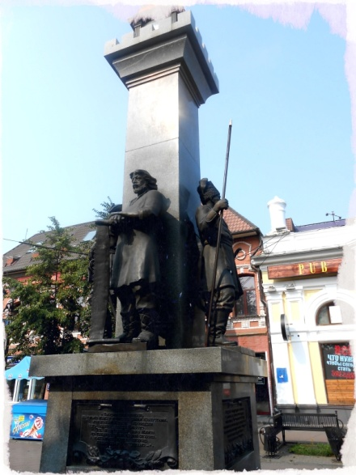
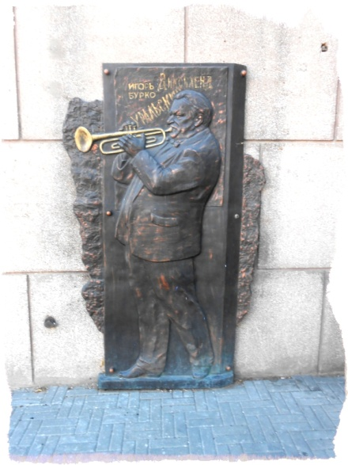

Slide 25
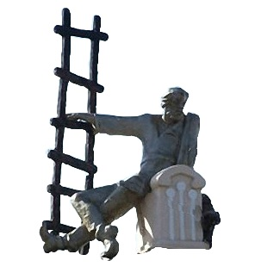

Slide 26
Над их созданием трудилась авторская группа в составе 12 человек под руководством
В.А. Полянского в творческой мастерской «Салют».

Slide 27
Ещё одним украшением Кировки стал фонтан, уютно расположившийся у сквера театра оперы и балета имени М.И. Глинки

Slide 28
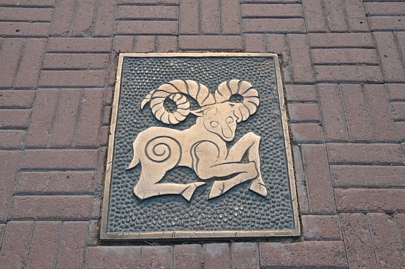
Появиться желание вернуться в Челябинск – бросьте монетку! Но так как у нас нет моря и фонтанов маловато, пройдите в центр Кировки, там под ногами по кругу расположились знаки зодиака, найдите свой, встаньте на металлический квадрат, бросьте монетку и загадайте желание. Говорят, всегда сбывается, так что до встречи на Кировке!

Slide 29
Домашнее задание Найти информацию об одной из скульптуре и оформить информационный лист. Формат А4-фото и информация.

Slide 30
Источник
http://www.uralskazi.ru/ural/dlya_gostey/gid/skulpturi/

